Slide 1
과목_학년학기_단원 | suhi_p_0301_05
차시명 | 0708 시간을 더하고 빼는 방법을 알아볼까요
파일명 | suhi_p_0301_05_0708
검토 | 담당
수학팀 | 김윤희
문서 HISTORY
번호 | 버전 | 문서 작성일 | 내용 비고 | 작성자 (내선번호) | 검토자
1 | V 1.0 | 2022.02.11 | 문서 발생 | 유청훈
2 | V 1.0 | 2022.03.06 | 1차 검수 |  | 김윤희
3 | V 2.0 | 2022.03.07 | 2차 검수 |  | 김예림
4 | V 3.0 | 2022.03.07 | 문서 수정 | 김윤희
5
6
7
8
9
10
11
<5단원 공통 사항>
숫자와 영어 단위, 답박스와 영어 단위 사이 한 칸 띄어쓰기
(ex) 3 cm, 3 km
숫자와 한글 단위, 답박스와 한글 단위 사이 붙여쓰기
(ex) 3시간, 3분, 3초

Slide 2
학습 단계 | 파일명 | 페이지 정보 | 프레임 수 | 자료 형태 (동영상, 애니메이션, 노래)
 | suhi_p_0301_05_0708.html | 수학 익힘 70~71쪽 | 1 | Html5
총 프레임 수 |  |  | 1

Slide 3

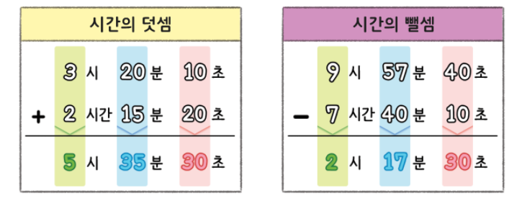

3-1
5. 길이와 시간
suhi_p_0301_05_0708
0708 시간을 더하고 빼는 방법을 알아볼까요
Θ Description & Function
시간을 더하고 빼는 방법을 알아볼까요│ 70~71쪽
개념 정리 페이지
개념 정리
1
2
3
4
5
6
시간의 덧셈
시간의 뺄셈
시는 시끼리, 분은 분끼리, 초는 초끼리 계산합니다.
삽화 파일명 | content.png 박만구 수학 3-1 지도서\app\resource\contents_sub\lesson05\ops\ms_lesson05\images\ms_31_5_05_01_01

Slide 4





3-1
5. 길이와 시간
suhi_p_0301_05_0708
0708 시간을 더하고 빼는 방법을 알아볼까요
Θ Description & Function
시간을 더하고 빼는 방법을 알아볼까요│ 70~71쪽
풀 팝업창(다음 슬라이드)
답 칸 클릭하면 답 나타남. 정답 확인 버튼은 정답 가리기로 토글 됨.
개념 정리
1
2
3
4
5
6
안에 알맞은 수를 써넣으세요.
1 분 30 초
4 분 54 초
＋
3 분 10 초
－
2 분 49 초
4
분
40
초
2
분
5
초
#1
#2

Slide 5




3-1
5. 길이와 시간
suhi_p_0301_05_0708
0708 시간을 더하고 빼는 방법을 알아볼까요
Θ Description & Function
<쌍둥이 문제 버튼 클릭 시 나타나는 화면>
활동지 다운로드 버튼. 다운로드 되는 파일은 (3-1-5)수학익힘쌍둥이_07_08차시.hwp
답 칸 클릭하면 답 나타남. 정답 확인 버튼은 정답 가리기로 토글 됨.
안에 알맞은 수를 써넣으세요.
2 분 40 초
5 분 36 초
＋
1 분 10 초
－
3 분 21 초
3
분
50
초
2
분
15
초
#1
#2

Slide 6

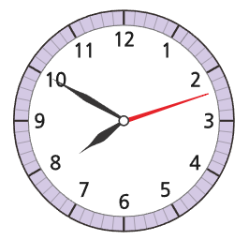

3-1
5. 길이와 시간
suhi_p_0301_05_0708
0708 시간을 더하고 빼는 방법을 알아볼까요
Θ Description & Function
시간을 더하고 빼는 방법을 알아볼까요│ 70~71쪽
풀 팝업창(다음 슬라이드)
풀이 확인 팝업창(#1 풀 팝업창 다음 슬라이드)
답 칸 클릭하면 답 나타남. 정답 확인 버튼은 정답 가리기로 토글 됨.
개념 정리
1
2
3
4
5
6
시계의 시각에서 5분 41초 후의 시각을 구해 보세요.
7
시
55
분
53
초
#1
#2
#3
삽화 파일명 | bg.svg 박만구 수학 3-1 지도서\app\resource\contents_sub\lesson05\ops\ms_lesson05\images\ms_31_5_05_03_01

Slide 7
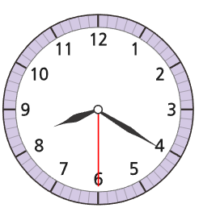
3-1
5. 길이와 시간
suhi_p_0301_05_0708
0708 시간을 더하고 빼는 방법을 알아볼까요
Θ Description & Function
<쌍둥이 문제 버튼 클릭 시 나타나는 화면>
활동지 다운로드 버튼. 다운로드 되는 파일은 (3-1-5)수학익힘쌍둥이_07_08차시.hwp
답 칸 클릭하면 답 나타남. 정답 확인 버튼은 정답 가리기로 토글 됨.
시계의 시각에서 10분 23초 후의 시각을 구해 보세요.
8
시
30
분
53
초
#1
#2
삽화 파일명 | bg_popup_more.svg 박만구 수학 3-1 지도서\app\resource\contents_sub\lesson05\ops\ms_lesson05\images\ms_31_5_05_03_01

Slide 8

3-1
5. 길이와 시간
suhi_p_0301_05_0708
0708 시간을 더하고 빼는 방법을 알아볼까요
Θ Description & Function
시간을 더하고 빼는 방법을 알아볼까요│ 70~71쪽
< 풀이 확인 클릭 시 나타나는 화면>
개념 정리
1
2
3
4
5
6
시계의 시각에서 5분 41초 후의 시각을 구해 보세요.
7
시
55
분
53
초
풀이
시계의 시각은 7시 50분 12초입니다.
7시 50분 12초＋5분 41초＝7시 55분 53초

Slide 9

3-1
5. 길이와 시간
suhi_p_0301_05_0708
0708 시간을 더하고 빼는 방법을 알아볼까요
Θ Description & Function
시간을 더하고 빼는 방법을 알아볼까요│ 70~71쪽
풀 팝업창(다음 슬라이드)
풀이 확인 팝업창(#1 풀 팝업창 다음 슬라이드)
답 칸 클릭하면 답 나타남. 정답 확인 버튼은 정답 가리기로 토글 됨.
개념 정리
1
2
3
4
5
6
수연이는 2시 40분부터 2시간 25분 동안 운동을 했습니다. 수연이가 운동을 끝낸 시각을 구해 보세요.
5
시
5
분
#1
#2
#3

Slide 10
3-1
5. 길이와 시간
suhi_p_0301_05_0708
0708 시간을 더하고 빼는 방법을 알아볼까요
Θ Description & Function
<쌍둥이 문제 버튼 클릭 시 나타나는 화면>
1. 활동지 다운로드 버튼. 다운로드 되는 파일은 (3-1-5)수학익힘쌍둥이_07_08차시.hwp
2. 답 칸 클릭하면 답 나타남. 정답 확인 버튼은 정답 가리기로 토글 됨.
수지는 4시 10분부터 1시간 20분 30초 동안 영화를 보았습니다. 영화가 끝난 시각을 구해 보세요.
5
시
30
분
30
초
#1
#2

Slide 11
3-1
5. 길이와 시간
suhi_p_0301_05_0708
0708 시간을 더하고 빼는 방법을 알아볼까요
Θ Description & Function
시간을 더하고 빼는 방법을 알아볼까요│ 70~71쪽
< 풀이 확인 클릭 시 나타나는 화면>
개념 정리
1
2
3
4
5
6
수연이는 2시 40분부터 2시간 25분 동안 운동을 했습니다. 수연이가 운동을 끝낸 시각을 구해 보세요.
5
시
5
분
풀이
(운동을 끝낸 시각)＝2시 40분＋2시간 25분＝5시 5분

Slide 12

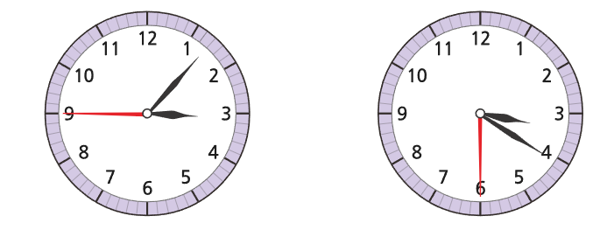
3-1
5. 길이와 시간
suhi_p_0301_05_0708
0708 시간을 더하고 빼는 방법을 알아볼까요
Θ Description & Function
시간을 더하고 빼는 방법을 알아볼까요│ 70~71쪽
풀 팝업창(다음 슬라이드)
풀이 확인 팝업창(#1 풀 팝업창 다음 슬라이드)
답 칸 클릭하면 답 나타남. 정답 확인 버튼은 정답 가리기로 토글 됨.
개념 정리
1
2
3
4
5
6
윤서가 피아노를 연주한 시간은 몇 분 몇 초인지 구해 보세요.
피아노 연주를 시작한 시각
피아노 연주를 끝낸 시각
12
분
45
초
#1
#2
#3
삽화 파일명 | bg.svg 박만구 수학 3-1 지도서\app\resource\contents_sub\lesson05\ops\ms_lesson05\images\ms_31_5_05_05_01

Slide 13
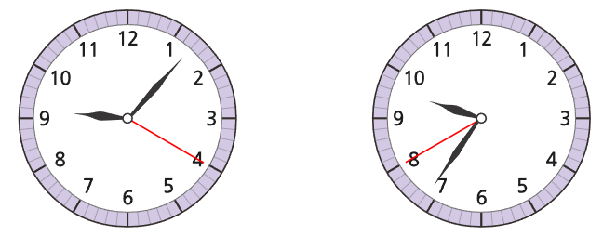
3-1
5. 길이와 시간
suhi_p_0301_05_0708
0708 시간을 더하고 빼는 방법을 알아볼까요
Θ Description & Function
<쌍둥이 문제 버튼 클릭 시 나타나는 화면>
1. 활동지 다운로드 버튼. 다운로드 되는 파일은 (3-1-5)수학익힘쌍둥이_07_08차시.hwp
2. 답 칸 클릭하면 답 나타남. 정답 확인 버튼은 정답 가리기로 토글 됨.
도윤이가 집에서 도서관까지 가는 데 걸린 시간은 몇 분 몇 초인지 구해 보세요.
집에서 출발한 시각
도서관에 도착한 시각
28
분
20
초
#1
#2
삽화 파일명 | bg_popup_more.svg 박만구 수학 3-1 지도서\app\resource\contents_sub\lesson05\ops\ms_lesson05\images\ms_31_5_05_05_01

Slide 14
3-1
5. 길이와 시간
suhi_p_0301_05_0708
0708 시간을 더하고 빼는 방법을 알아볼까요
Θ Description & Function
시간을 더하고 빼는 방법을 알아볼까요│ 70~71쪽
< 풀이 확인 클릭 시 나타나는 화면>
개념 정리
1
2
3
4
5
6
윤서가 피아노를 연주한 시간은 몇 분 몇 초인지 구해 보세요.
풀이
피아노 연주를 시작한 시각
피아노 연주를 끝낸 시각
피아노 연주를 시작한 시각: 3시 7분 45초
피아노 연주를 끝낸 시각: 3시 20분 30초
(피아노를 연주한 시간)＝3시 20분 30초－3시 7분 45초＝12분 45초
12
분
45
초

Slide 15

3-1
5. 길이와 시간
suhi_p_0301_05_0708
0708 시간을 더하고 빼는 방법을 알아볼까요
Θ Description & Function
시간을 더하고 빼는 방법을 알아볼까요│ 70~71쪽
풀 팝업창(다음 슬라이드)
풀이 확인 팝업창(#1 풀 팝업창 다음 슬라이드)
답 칸 클릭하면 답 나타남. 정답 확인 버튼은 정답 가리기로 토글 됨.
개념 정리
1
2
3
4
5
6
민준이는 숙제인 리코더 연습을 하고, 이어서 글씨 쓰기 연습을 했습니다. 숙제를 끝낸 시각이 11시 2분 59초였을 때, 리코더 연습을 시작한 시각을 구해 보세요.
숙제 | 걸린 시간 | 숙제 | 걸린 시간
리코더 연습 | 4분 16초 | 글씨 쓰기 연습 | 7분 38초
10
시
51
분
5
초
#1
#2
#3

Slide 16
3-1
5. 길이와 시간
suhi_p_0301_05_0708
0708 시간을 더하고 빼는 방법을 알아볼까요
Θ Description & Function
<쌍둥이 문제 버튼 클릭 시 나타나는 화면>
활동지 다운로드 버튼. 다운로드 되는 파일은 (3-1-5)수학익힘쌍둥이_07_08차시.hwp
답 칸 클릭하면 답 나타남. 정답 확인 버튼은 정답 가리기로 토글 됨.
윤우는 양치질을 하고, 이어서 세수를 했더니 그 때 8시 5분 37초였습니다. 양치질을 하기 전 시각을 구해 보세요.
양치질을 한 시간 | 세수를 한 시간
2분 20초 | 2분 14초
8
시
1
분
3
초
#1
#2
삽화 파일명 | bg_popup_more.svg 박만구 수학 3-1 지도서\app\resource\contents_sub\lesson05\ops\ms_lesson05\images\ms_31_5_05_06_01

Slide 17
3-1
5. 길이와 시간
suhi_p_0301_05_0708
0708 시간을 더하고 빼는 방법을 알아볼까요
Θ Description & Function
시간을 더하고 빼는 방법을 알아볼까요│ 70~71쪽
< 풀이 확인 클릭 시 나타나는 화면>
개념 정리
1
2
3
4
5
6
민준이는 숙제인 리코더 연습을 하고, 이어서 글씨 쓰기 연습을 했습니다. 숙제를 끝낸 시각이 11시 2분 59초였을 때, 리코더 연습을 시작한 시각을 구해 보세요.
숙제 | 걸린 시간 | 숙제 | 걸린 시간
리코더 연습 | 4분 16초 | 글씨 쓰기 연습 | 7분 38초
풀이
(글씨 쓰기 연습을 시작한 시각)＝11시 2분 59초－7분 38초
＝10시 55분 21초
10
시
51
분
5
초
(리코더 연습을 시작한 시각)＝10시 55분 21초－4분 16초
＝10시 51분 5초

Slide 18





3-1
5. 길이와 시간
suhi_p_0301_05_0708
0708 시간을 더하고 빼는 방법을 알아볼까요
Θ Description & Function
시간을 더하고 빼는 방법을 알아볼까요│ 70~71쪽
중요 표시 약물 추가
하단 이너탭
개념 정리
1
2
3
4
5
6
해가 뜨고 지는 시각에 대한 기록입니다. 오늘 낮의 길이는 몇 시간 몇 분 몇 초인지 풀이 과정을 쓰고 답을 구해 보세요.
#1
어제 해가 뜬 시각은 오전 5시 24분 40초였습니다.
오늘 해가 뜬 시각은 어제보다 20초 빠릅니다.
오늘 해가 지는 시각은 오후 7시 47분 23초입니다.
#2

Slide 19



3-1
5. 길이와 시간
suhi_p_0301_05_0708
0708 시간을 더하고 빼는 방법을 알아볼까요
Θ Description & Function
시간을 더하고 빼는 방법을 알아볼까요│ 70~71쪽
풀 팝업창(다음 슬라이드)
풀이 확인 팝업창(#3 풀 팝업창 다음 슬라이드)
답 칸 클릭하면 답 나타남. 정답 확인 버튼은 정답 가리기로 토글 됨.
개념 정리
1
2
3
4
5
6
해가 뜨고 지는 시각에 대한 기록입니다. 오늘 낮의 길이는 몇 시간 몇 분 몇 초인지 풀이 과정을 쓰고 답을 구해 보세요.
(오늘 해가 뜬 시각)＝(어제 해가 뜬 시각)－20초 ＝오전 5시 24분 40초－20초＝오전 5시 24분 20초. 낮의 길이는 (해가 지는 시각)－(해가 뜨는 시각)이고 오후 7시는 19시와 같습니다.
따라서 (오늘 낮의 길이)＝19시 47분 23초－5시 24분 20초＝14시간 23분 3초입니다.
14시간 23분 3초
#1
#2
#3

Slide 20
3-1
5. 길이와 시간
suhi_p_0301_05_0708
0708 시간을 더하고 빼는 방법을 알아볼까요
Θ Description & Function
<쌍둥이 문제 버튼 클릭 시 나타나는 화면>
하단 이너탭
활동지 다운로드 버튼. 다운로드 되는 파일은 (3-1-5)수학익힘쌍둥이_07_08차시.hwp
해가 뜨고 지는 시각에 대한 기록입니다. 오늘 낮의 길이는 몇 시간 몇 분 몇 초인지 풀이 과정을 쓰고 답을 구해 보세요.
어제 해가 뜬 시각은 오전 5시 31분 50초였습니다.
오늘 해가 뜬 시각은 어제보다 30초 빠릅니다.
오늘 해가 지는 시각은 오후 7시 46분 13초입니다.
#1
#2

Slide 21
3-1
5. 길이와 시간
suhi_p_0301_05_0708
0708 시간을 더하고 빼는 방법을 알아볼까요
Θ Description & Function
<쌍둥이 문제 버튼 클릭 시 나타나는 화면>
활동지 다운로드 버튼. 다운로드 되는 파일은 (3-1-5)수학익힘쌍둥이_07_08차시.hwp
답 칸 클릭하면 답 나타남. 정답 확인 버튼은 정답 가리기로 토글 됨.
해가 뜨고 지는 시각에 대한 기록입니다. 오늘 낮의 길이는 몇 시간 몇 분 몇 초인지 풀이 과정을 쓰고 답을 구해 보세요.
(오늘 해가 뜬 시각)=(어제 해가 뜬 시각)－30초 ＝오전 5시 31분 50초－30초＝오전 5시 31분 20초.
낮의 길이는 (해가 지는 시각)－(해가 뜨는 시각)이고 오후 7시는 19시와 같습니다.
따라서 (오늘 낮의 길이)＝19시 46분 13초－5시 31분 20초＝14시간 14분 53초입니다.
14시간 14분 53초
#1
#2

Slide 22
3-1
5. 길이와 시간
suhi_p_0301_05_0708
0708 시간을 더하고 빼는 방법을 알아볼까요
Θ Description & Function
시간을 더하고 빼는 방법을 알아볼까요│ 70~71쪽
< 풀이 확인 클릭 시 나타나는 화면>
개념 정리
1
2
3
4
5
6
해가 뜨고 지는 시각에 대한 기록입니다. 오늘 낮의 길이는 몇 시간 몇 분 몇 초인지 풀이 과정을 쓰고 답을 구해 보세요.
(오늘 해가 뜬 시각)＝(어제 해가 뜬 시각)－20초 ＝오전 5시 24분 40초－20초＝오전 5시 24분 20초. 낮의 길이는 (해가 지는 시각)－(해가 뜨는 시각)이고 오후 7시는 19시와 같습니다.
따라서 (오늘 낮의 길이)＝19시 47분 23초－5시 24분 20초＝14시간 23분 3초입니다.
풀이
오늘 낮의 길이는 오늘 해가 지는 시각에서 오늘 해가 뜬 시각을 빼서 구할 수 있습니다.
14시간 23분 3초

